Slide 1
ETERNO
E
AGORA
Avanço Automático

Slide 2
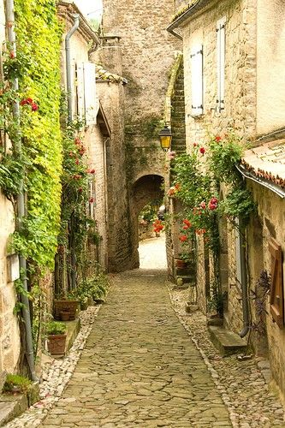
NÃO SOU DE AGORA! Já vivi mil anos!
Vi muita pátria, escravizada
Jogar por terra os seus cruéis tiranos,
Depois de grande reduzir-se a pó!

Slide 3

QUE O INFINITO FALE!
NÃO TENHO IDADE PORQUE NÃO NASCI!
EMBORA A ESSÊNCIA A MINHA FORMA EMBALE,
NÃO SOU A FORMA, MAS A ESSÊNCIA EM SI!

Slide 4
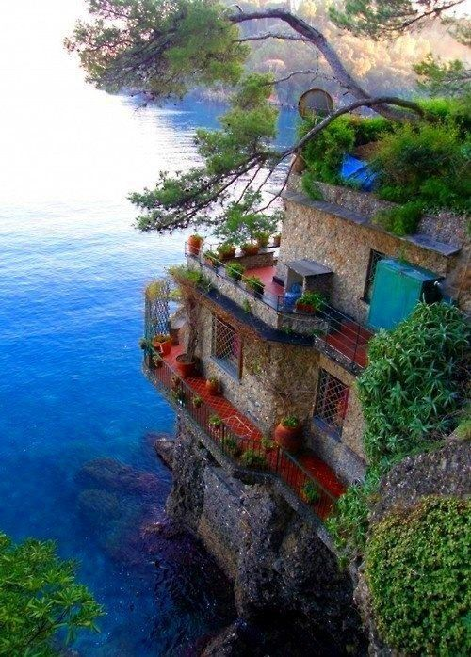
NÃO PODE O LIVRO SE CRUZAR COM A ESPADA,
PORQUANTO A ESPADA É A NEGAÇÃO DA LUZ:
O LIVRO É A FORJA QUE FECUNDA A ENXADA,
A ESPADA É O FERRO SEMEANDO A CRUZ!

Slide 5

POR ISSO A TERRA É INFERNAL GANGRENA,
ENCHENDO TUDO DE MISÉRIA E DOR:
FAZEI, SOLDADO, DO FUZIL A PENA;
QUE A VOSSA ESPADA SE TRANSFORME EM FLOR.

Slide 6

SÃO MUITOS OS IDEAIS FORMULADOS, PORÉM POUCOS SÃO OS VIVIDOS
A VIDA É ESCOLA MARAVILHOSA, ONDE NOSSO ESFORÇO INTELIGENTE, NOS DÃO A EXPERIENCIA NECESSÁRIA PARA ERGUERMOS O PEDESTAL DA NOSSA FELICIDADE .
Toninho Vendramini

Slide 7


CRIAÇÃO ROTEIRO
APRESENTAÇÃO
TONINHO VENDRAMINI
Poema de Carlos Bacellar
Arte Final
Acervo Pessoal & Internet
Músicas de Fundo
Star Dust
Unchained Melody
ACESSE MEUS ESPAÇOS CULTURAIS E TORNE-SE MEU SEGUIDOR
http://vendraminiletras.blogspot.com/
http://sergrasan.com/toninhovendraminislides/
PARTICIPAÇÕES:
    ASSOCIAÇÃO DOS POETAS E ESCRITORES DE JUNDIAÍ E REGIÃO
ACADEMIA NACIONAL DE LETRAS DO PORTAL DO POETA - ACADÊMICO 28

